Slide 1
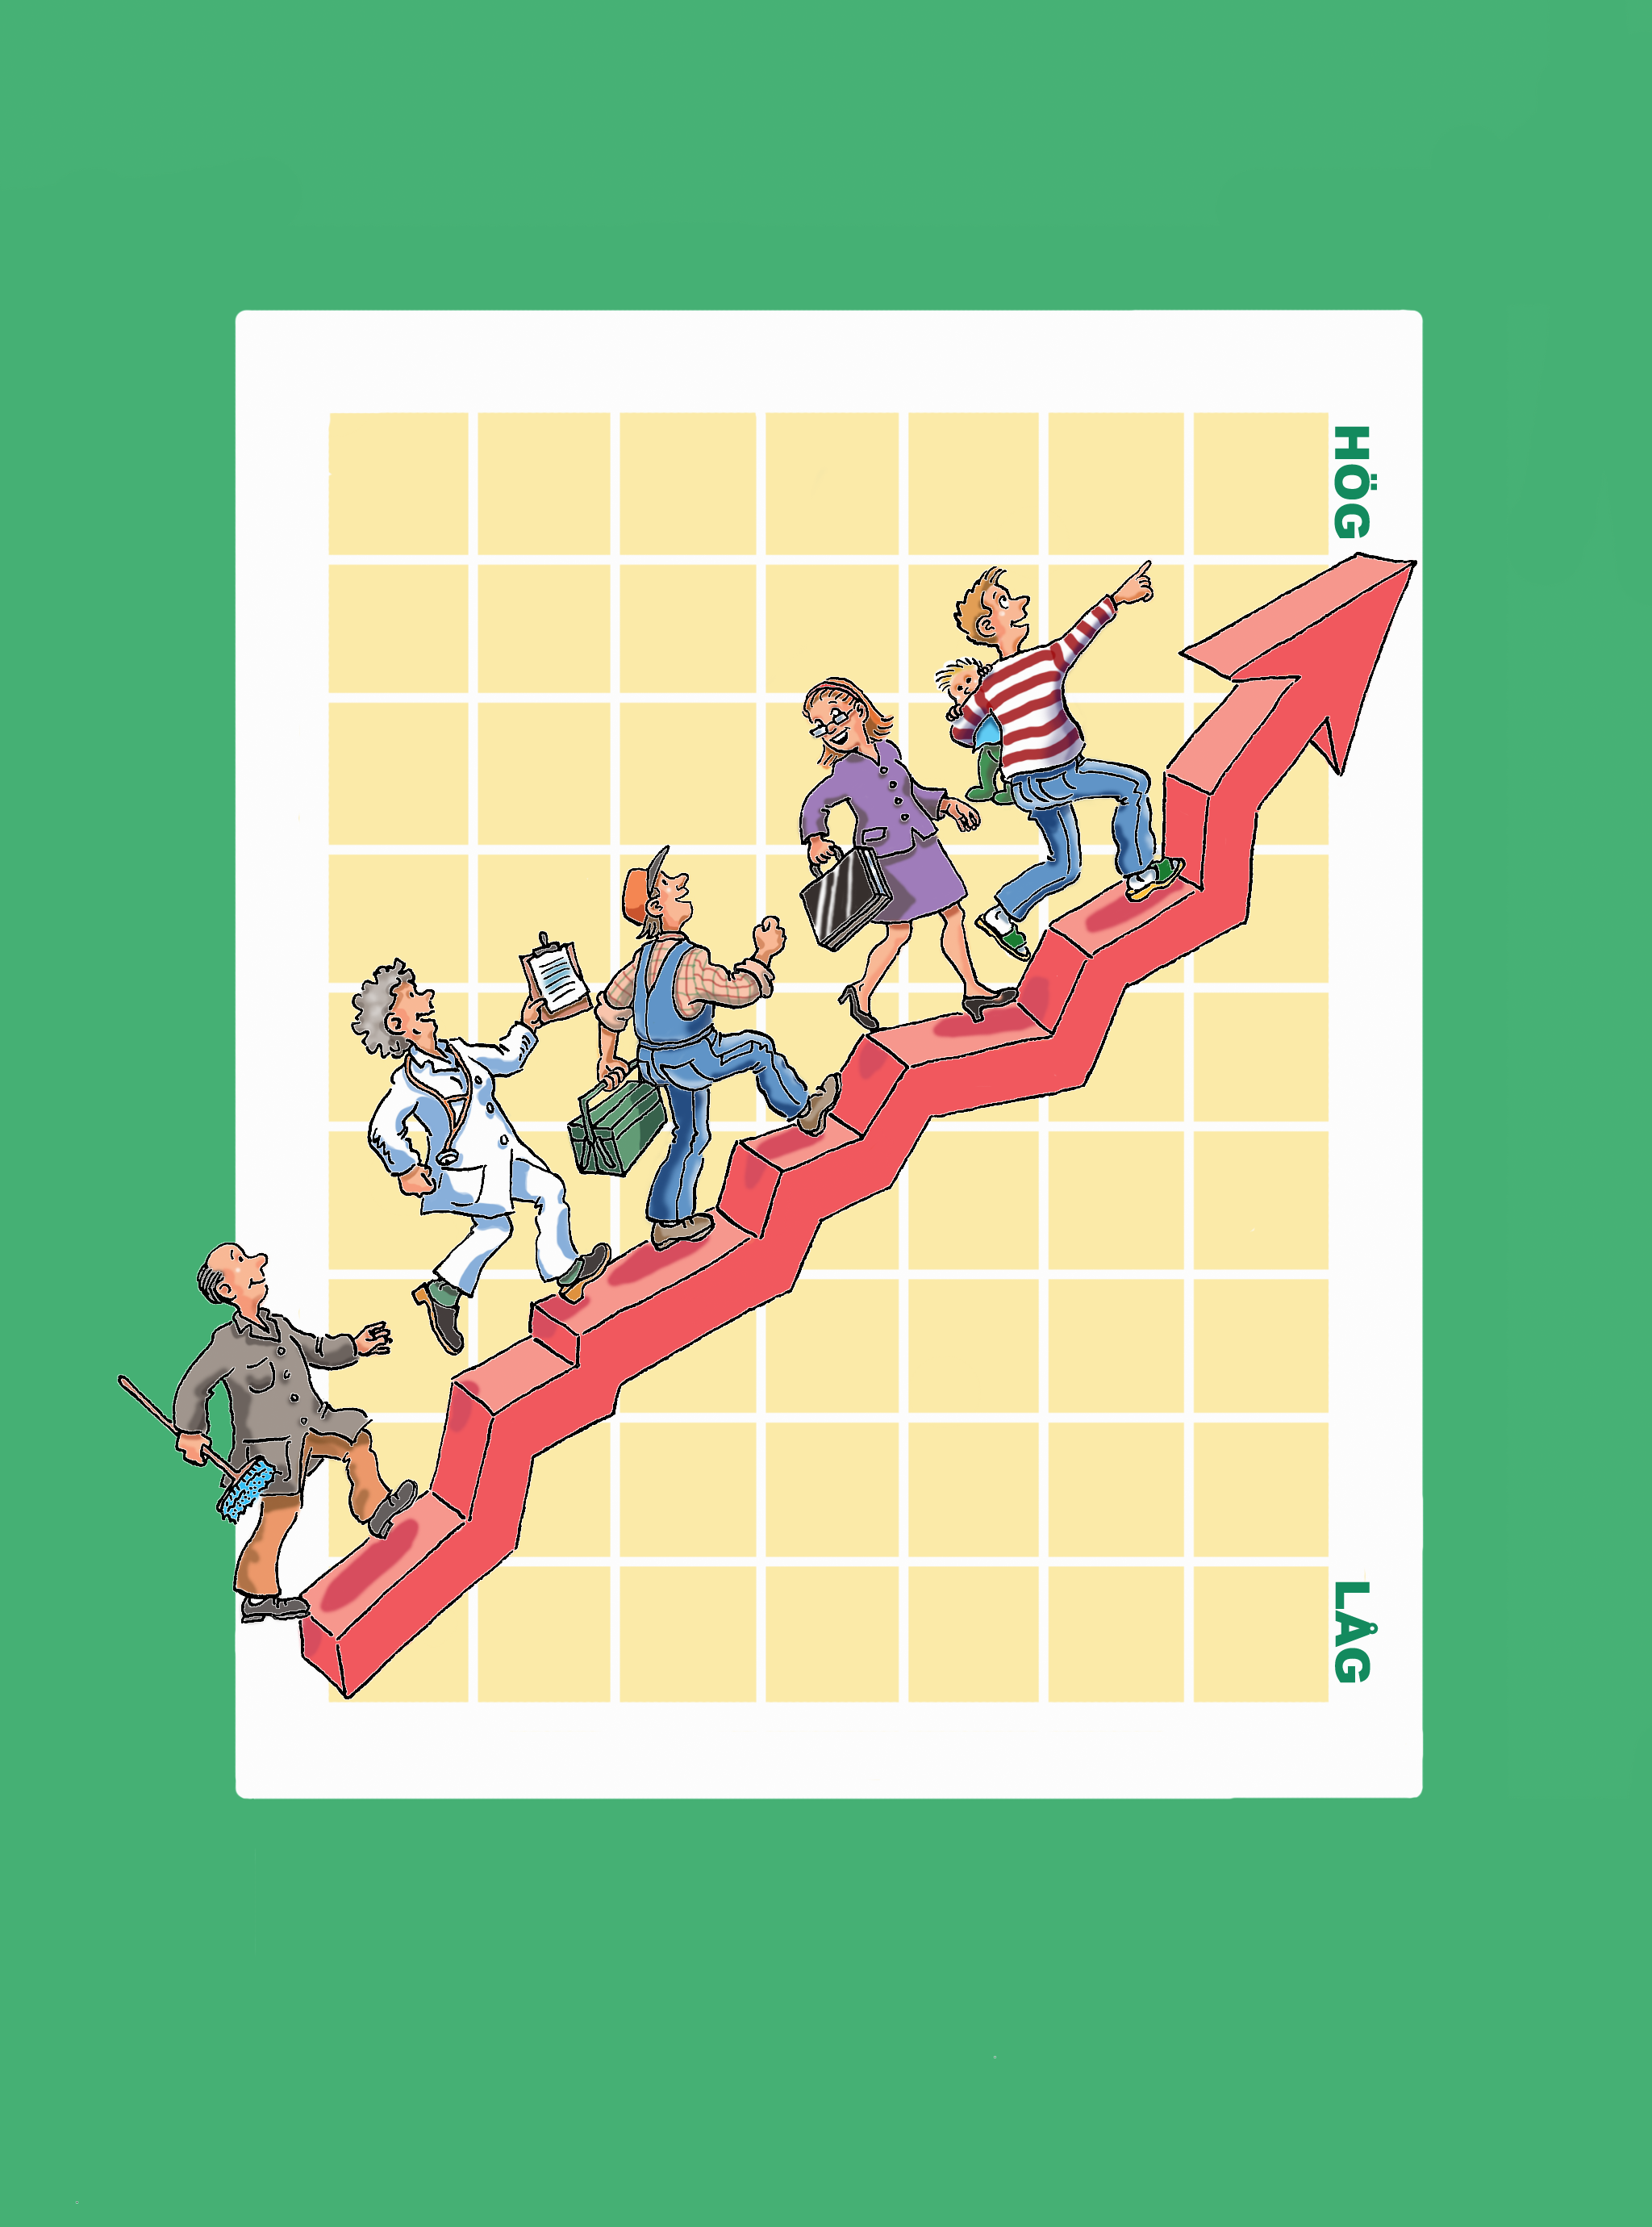
Arbetsglädje

Slide 2
Nova Futura - Bosse Angelöw
Föreläsningar och utbildningar
Individ-, grupp- och arbetsplatsutveckling
Handledning och rådgivning
Böcker, cd och webbaserade program
www.novafutura.se www.friskverktyget.se
www.friskverktyget.se/godanyheter
bosse@novafutura.se
Tel:0481-170 18, Mobil: 070-395 06 19

Slide 3
www.friskverktyget.se/godanyheter

Slide 4
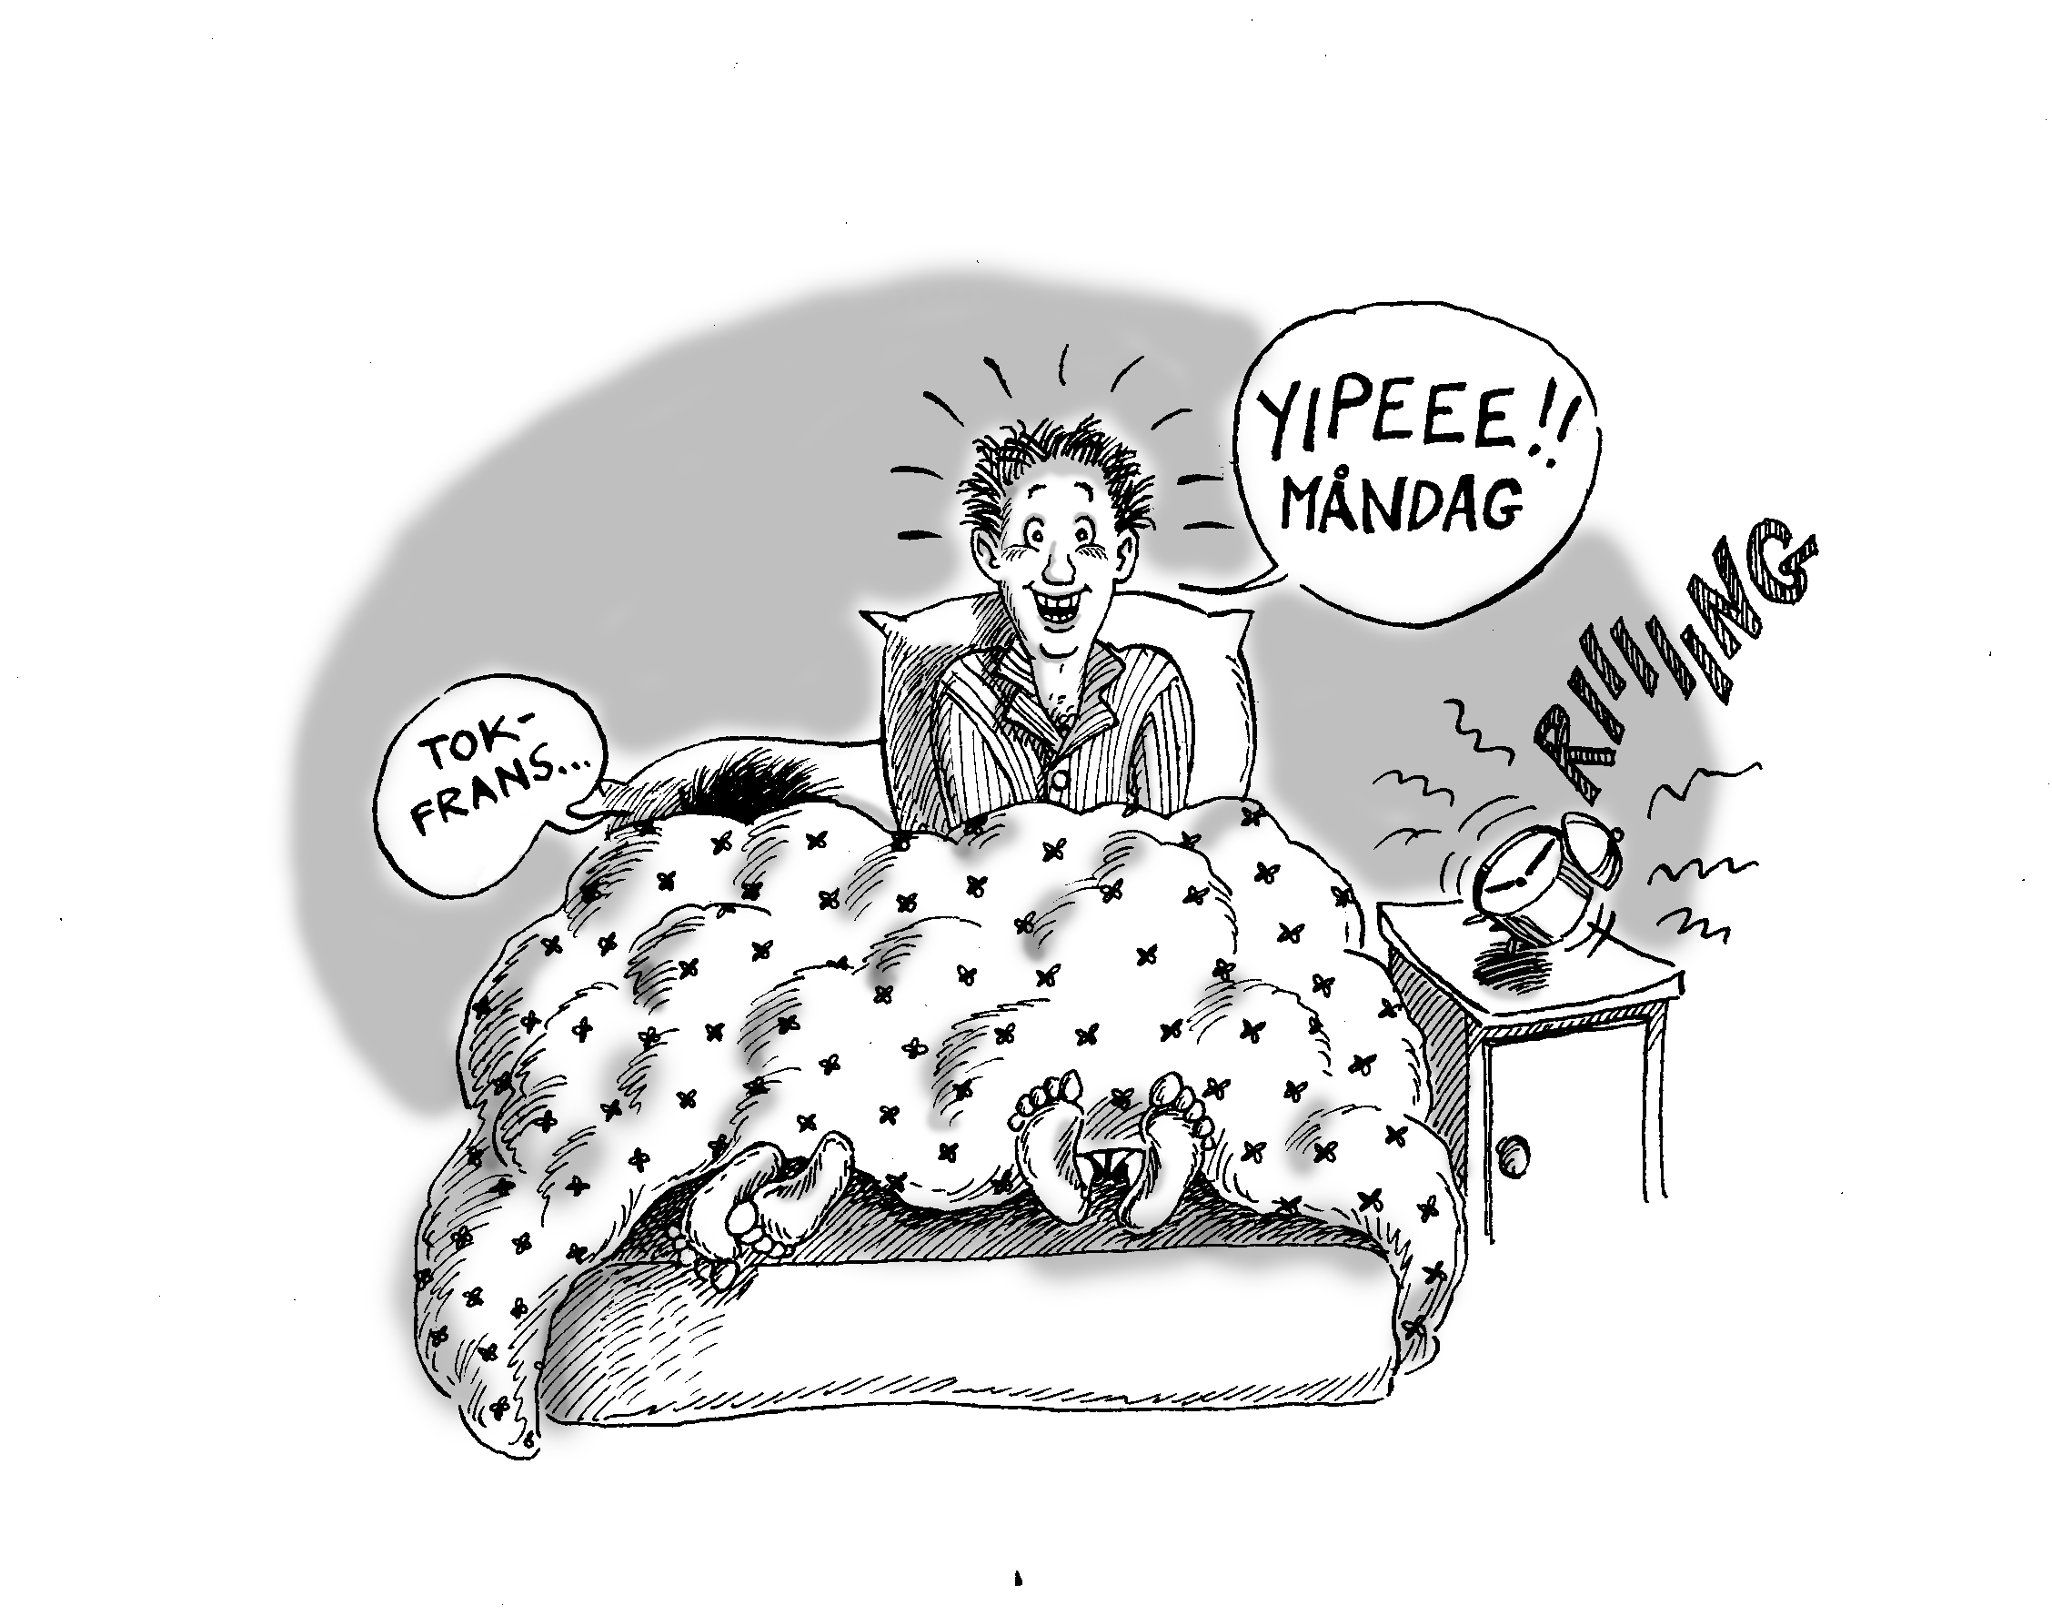
SYSTEMATISKT ARBETSGLÄDJEARBETE

Slide 5
Vad är arbetsglädje?
Arbetsglädje, arbetslust, arbetstrivsel, arbetstillfredsställelse
Handlar om den glädje och tillfredsställelse som vi upplever när vi genomför olika arbetsuppgifter och är involverade i arbetet.
Ett behagligt och positivt emotionellt tillstånd som kommer av den uppskattning och tillfredsställelse som vi känner för vårt arbete.
En övergripande nöjdhet med arbetet som helhet.

Slide 6
Arbetsglädjen är viktig
Plattform för bra arbetsinsatser och god hälsa
Viktig energikälla
Buffert mot stress
Flow i jobbet
Skapar samhörighet
Positiv förväntan och hopp
Smittsam
Skapar eftervärme
Balans mellan arbete och privatliv

Slide 7
Uppmärksamma det roliga i arbetet
Vad tycker du om/är meningsfullt/är lustfyllt i ditt arbete?

Slide 8
RESULTAT POSTCENTER VÄSTER I VÄXJÖ
ViP-index + 39 enheter
Övertid - 70 %
Produktivitet + 23 %
Korttidssjukfrånvaro - 58 %
Varje investerad krona har gett 6 kronor tillbaka

Slide 9
VIKTIGA FRAMGÅNGSFAKTORER
Egna ansvarsområden
Informationsträffar
Arbetsplatsträffar
Självdeklaration vid förändringar
Möjlighet till flexibel arbetstid
Utvecklingssamtal
Kompetensutvecklings-plan
Friskvårdsplan
Uppskattande ledarskap och medarbetarskap
Tydliggöra förutsättningarna
Chef och medarbetare är varandras förebilder
Problem som uppstår reder vi ut direkt
Vi firar framgångar
Vi ser till att ha roligt tillsammans

Slide 10
Praktiskt arbetsglädjearbete - Kramfors kommun Resultat: 7,4 – 8,0 (Jag trivs mycket bra på min arbetsplats)
Förankring
Förankring
Genomförande
Chefer
Medarbetare
Arbetsglädje-representanter

Slide 11
Vad har vi gjort?
Planeringsmöte med fokus på arbetsglädje
Anslagstavla med gemensamma aktiviteter
Gått på kurs tillsammans
Göra saker utanför arbetsplatsen
Gemensamt fika
Klagofri måndag
Lagom arbetsbelastning
Positiva boken – Veckans höjdpunkter
Innan du går hem, vad har varit positivt idag?
Dela med oss av glädjeämnen
Välkommenskylt på dörren
Stående arbetsglädjepunkt på möten – positivt om arbetskamrater
Månadens rykte
Hälsa på varandra
Månadens höjdpunkt
Bara att prata om arbetsglädje leder till resultat

Slide 12
Tips till blivande arbetsglädjerepresentanter
Se till att få stående tid på arbetsplatsträffar
Att chefen ger sitt stöd
Att vara två personer
Ha tid för planering
Ha tålamod - att inte ge upp
Göra roliga saker tillsammans
Att fundera på hur vi ska jobba långsiktigt
Fråga gruppen - Vad vill ni att vi ska ta upp nästa gång?
Att skapa rimliga mål

Slide 13
Delat ansvarstagande

Slide 14
Arbetsglädje-inriktat
ledarskap
Arbetsglädje-inriktat
medarbetarskap
En
arbetsplats
med hög arbetsglädje

Slide 15
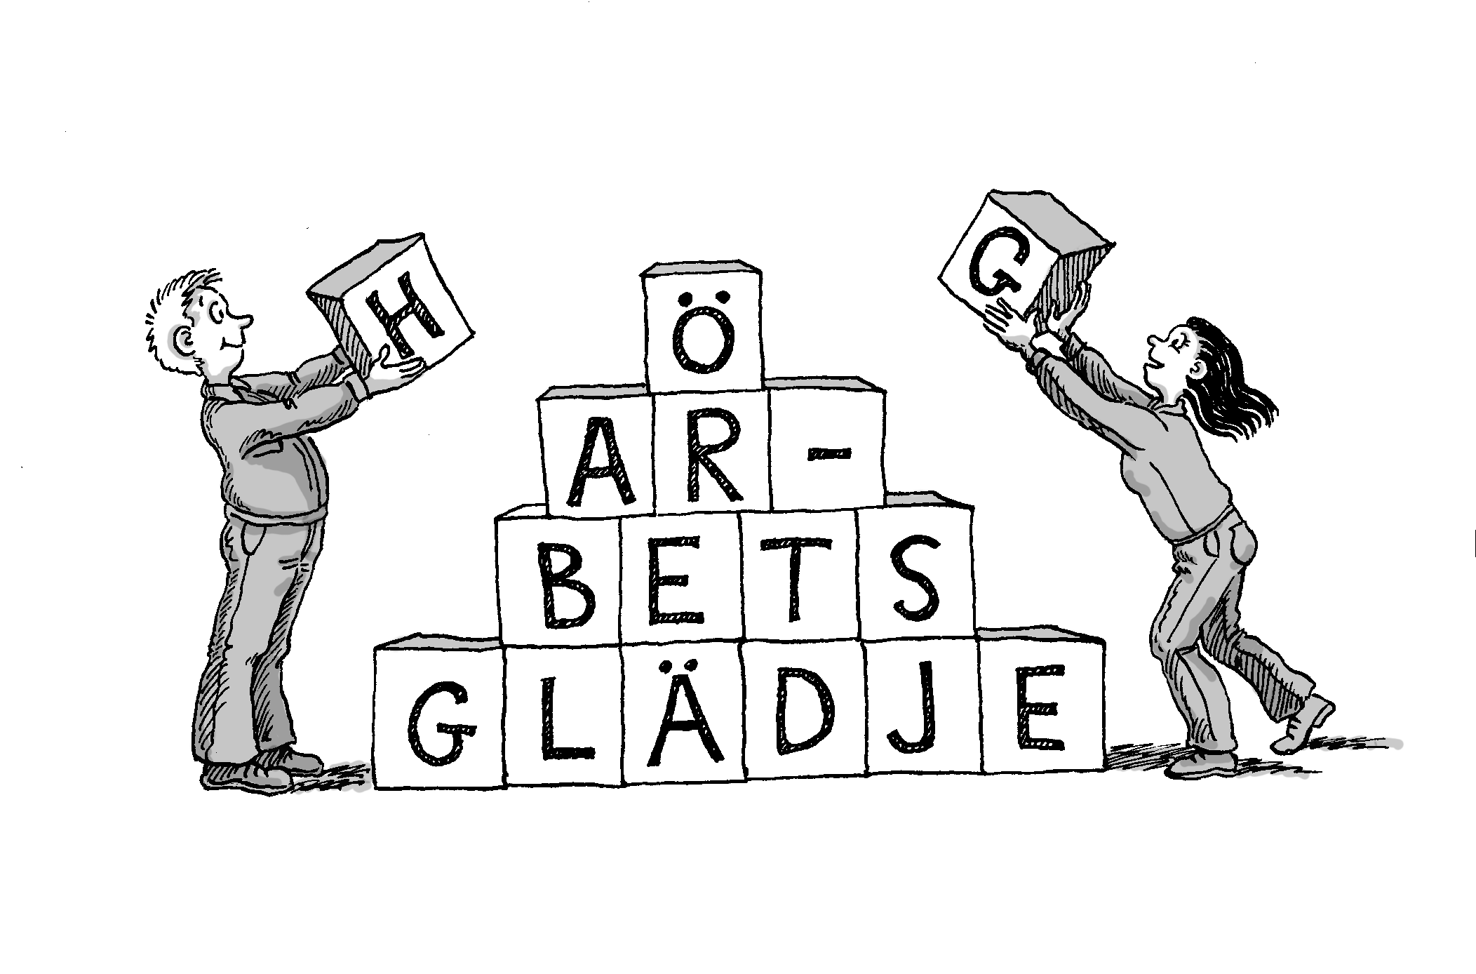
Att skapa en bidragsgivarkultur

Slide 16
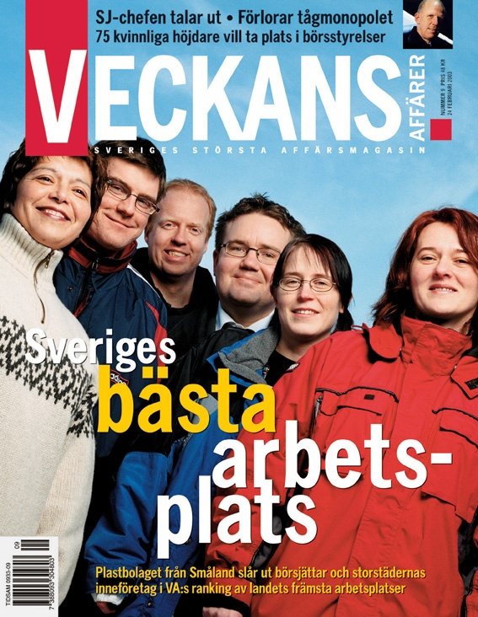

Slide 17
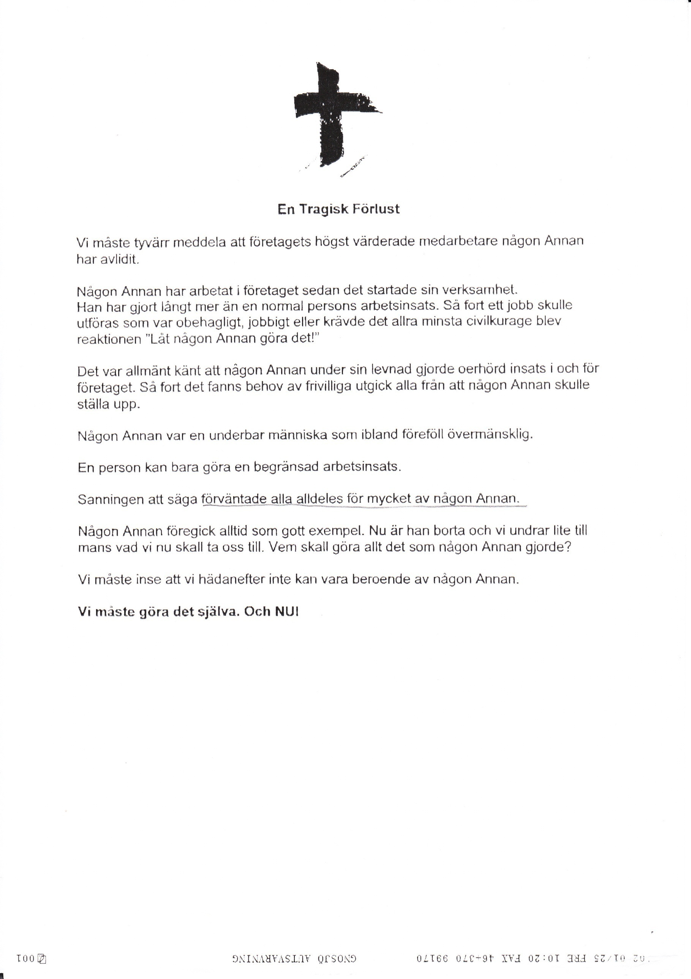
Mats Birgersson, fd Vd och styrelseordförande för Fresh

Slide 18
SYSTEMATISKT ARBETSGLÄDJEARBETE

Slide 19
ATT KARTLÄGGA ARBETSGLÄDJENS POSITIVA EFFEKTER
Vad händer med dig (t.ex. dina
arbetsinsatser, hälsa, välbefinnande, relationer) när du
upplever hög arbetsglädje?
Vad händer på en arbetsplats som har en hög
arbetsglädje?

Slide 20
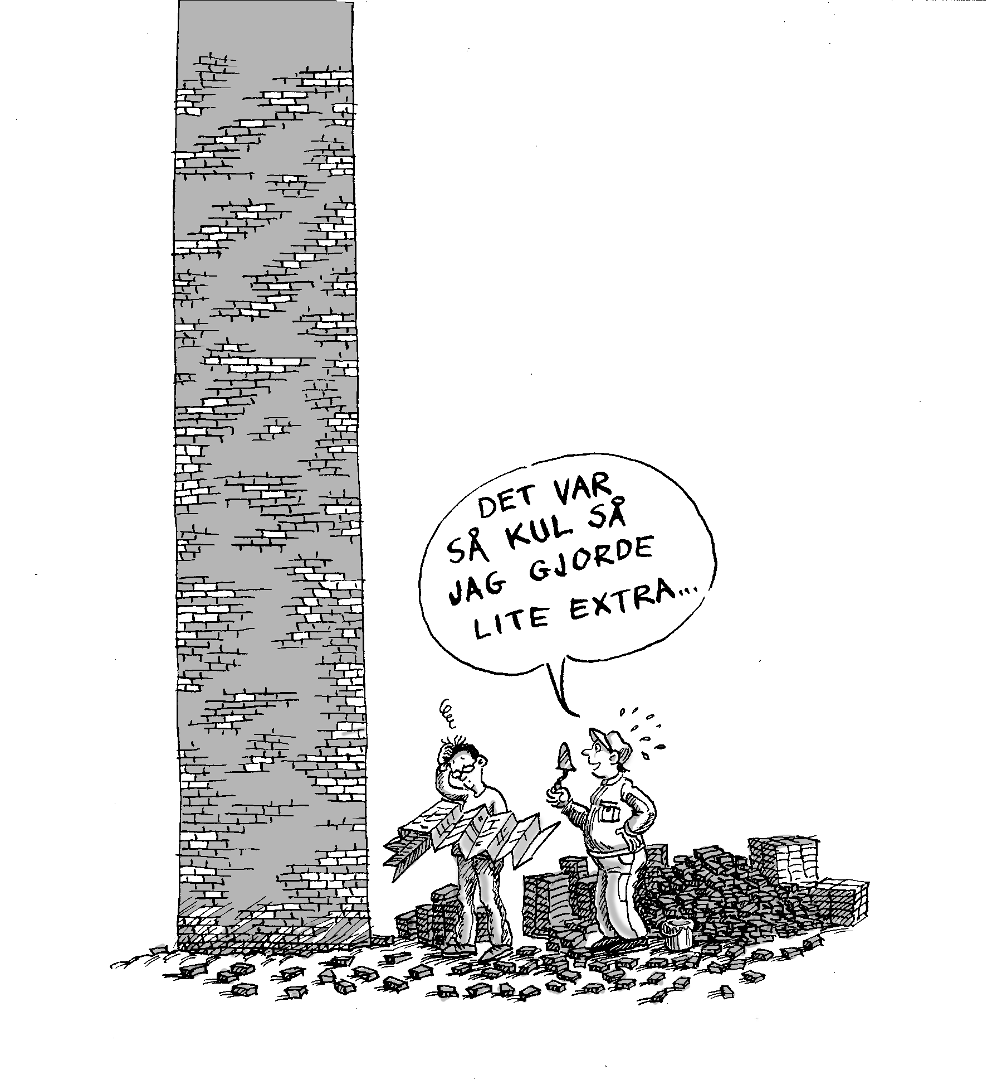

Slide 21
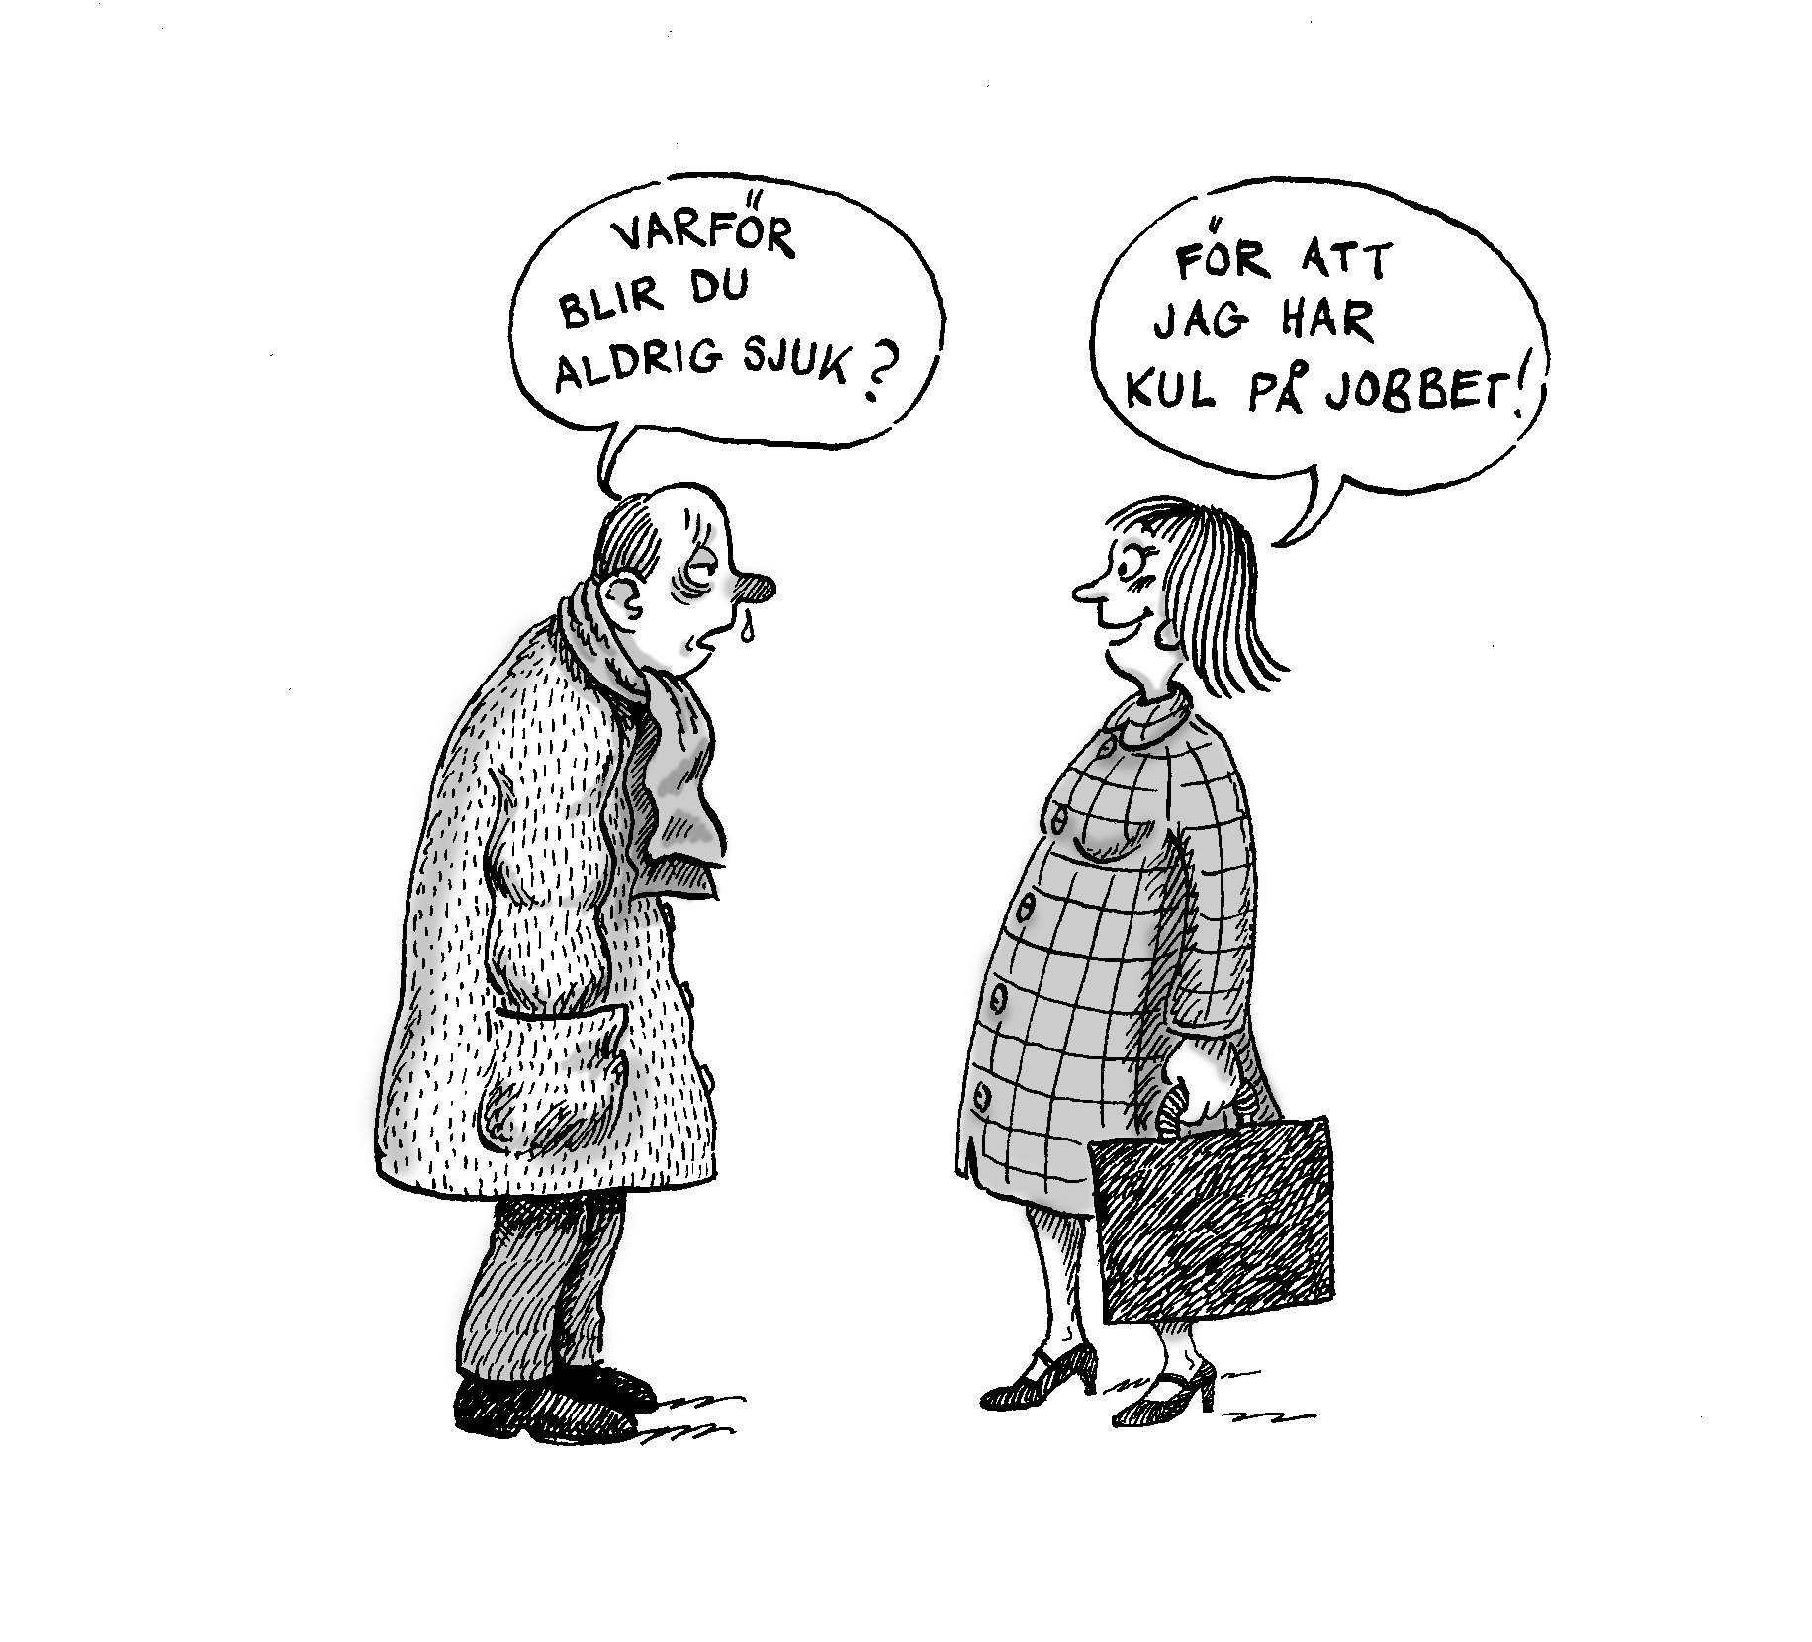

Slide 22
POSITIVA EFFEKTER AV ARBETSGLÄDJE
Bättre resultat och ekonomi
Högre effektivitet och kvalitet i arbetet
Ökad friskhet och välmående
Högre ansvarstagande
Ökad respekt mot ledning och medarbetare
Bättre samarbete, trivsel och arbetsklimat
Ökad meningsfullhet
Bättre bemötande
Högre motivation
Ser lättare möjligheter och löser problem snabbare
Ökad initiativförmåga och handlingskraft

Slide 23
ATT KARTLÄGGA ARBETSSITUATIONER SOM KÄNNETECKNAS AV HÖG ARBETSGLÄDJE OCH ATT SKAPA FLER SÅDANA SITUATIONER
I vilka arbetssituationer upplever du hög arbetsglädje?
Hur kan vi skapa fler sådana arbetssituationer så att vi
kan uppleva ännu mer arbetsglädje?

Slide 24
Förhållanden som får oss att trivas på jobbet

Slide 25
Förhållanden som får oss att trivas på jobbet

Slide 26
Fokus på resultat, styrkor, lösningar, möjligheter och framgångar

Slide 27
Skillnader mellan att fokusera på problem eller möjligheter
Fokus på problem
Hopplöshet och hjälplöshet
Lättare deprimerade och oroliga
Sämre fysisk och psykisk hälsa
Förväntar sig att saker ska gå dåligt
Presterar sämre i skola och arbete
Ger lätt upp i samband med problem
Negativ syn på framtiden
Fokus på möjligheter
Hoppfullhet och företagsamhet
Oftare lyckligare och tillitsfulla
Bättre fysisk och psykisk hälsa
Förväntar sig att saker ska gå bra
Presterar bättre i skola och arbete
Är ihärdig och kommer snabbare igen efter en motgång
Positiv syn på framtiden

Slide 28
Utveckla en realistisk optimism
Realistisk optimist Jag kan Jag ser både risker och möjligheter Jag garderar mig mot risker och fokuserar på möjligheterna Jag inser mina styrkor och begränsningar | Pessimist Jag kan inte Jag ser enbart risker och problem Jag försöker räkna ut allt som kan gå fel och se vad jag kan göra åt det Jag ser enbart mina svagheter | Naiv optimist Jag kan allt Jag ser enbart möjligheter Det finns bara möjligheter i mitt liv Jag är medveten om mina styrkor

Slide 29
 | PROBLEMBASERAT FÖRHÅLLNINGSSÄTT | STYRKEBASERAT FÖRHÅLLNINGSSÄTT
Fokuserar på | Problem, svagheter, brister, ohälsa | möjligheter, styrkor, tillgångar, hälsa, på det önskade tillståndet , hur ska det vara när det är som bäst
Kart- lägger | Identifiera problemen och sjukdom | Identifiera vad som fungerar bra, hitta framgångsrika exempel, undersöker styrkor och friskfaktorer.
Analys | Orsakerna till problem och ohälsa. | Orsakerna till framgångar, vad som bidrar till hälsa.
Feedback | Anklagar dem som är ansvariga för problemen. | Ger uppskattning till dem som bidrar till framgångarna.
Lösningar | Hur kan problem och ohälsa lösas? | Hur kan vi få ytterligare framgångar och skapa mer hälsa?
Effekter | Förstärker ytterligare fokuseringen på problem vilket kan leda till resignation. | Förstärker förmågan och kompetensen att fokusera på möjligheter vilket kan leda till ökad handlingskraft , hälsa och optimism.
Helhets-tänkande | Utgår från ett selektivt tänkande där man enbart fokuserar på problem. | Utgår från ett helhetstänkande där såväl problem men framför allt möjligheter fokuseras på.

Slide 30
Möjlighetsorienterat synsätt
Individ
Grupp
Organisation
Hur kan vi göra så att varje nivå genomsyras av ett möjlighetsorienterat synsätt?

Slide 31
Regelbundet uppmärksamma positiva inslag
Utgå från möjligheter, styrkor och tillgångar
Utveckla system för att kartlägga framgångar
Upptäcka dagens framgångar
Vad har fungerat bra sedan vårt förra möte?

Slide 32
Skriva framgångsrapporter
Skriva ned veckans höjdpunkter
Rapportera om månadens framgångar
Positiva händelserapporter

Slide 33
Möjlighetsbaserade beskrivningar
Problembaserad beskrivning:
Anna har svårt att sitta stilla och koncentrera sig. Hon springer ofta runt och stör och hon ropar sina frågor rakt ut utan att sträcka upp handen.
Möjlighetsbaserad beskrivning:
Anna har mycket energi, hon är nyfiken och vill veta vad de andra har för sig. Hon är vetgirig och ofta är hon så ivrig att få svar att hon inte hinner räcka upp handen utan hon ropar ut sin fråga.

Slide 34
Problemfokuserade frågor | Styrkebaserade frågor
Vad är problemet? I vilka situationer fungerar det inte bra? Vad beror det på? Hur länge har det varit ett problem? Har personen fler problem? | När fungerar det lite bättre? Vid vilka tillfällen är det inte något problem? Hur är det då i stället? Vad gör personen då? Vad är det som gör att det fungerar bättre i dessa situationer? Vad är det mer som fungerar? Vad behövs för att personen ska kunna göra mer av det som fungerar? Vad kan personen själv göra? Vad kan jag göra? När personen har haft problem tidigare, hur löste hon/han det då?

Slide 35
Att bemöta dold arbetsglädje
Se bortom den dolda arbetsglädjen
Bekräfta och ställa styrkefrågor
Börja med det negativa
Förstärk det negativa
Analysera helheten
Gör styrkeanalyser
Se dold motivation som en tillgång
Lugna ner dig själv
Inspirera andra
Uppmärksamma det positiva

Slide 36
Det här ska vi
förbättra och utveckla
ARBETSGLÄDJE
Det här ska vi behålla
och bygga vidare på
Det här är
inte bra för oss och
det ska vi därför
lämna bakom oss

Slide 37
Behålla | Förbättra och utveckla | Lämna bakom oss
Entusiasm, engagemang, framtidstro, vilja Arbetsklimat Delaktighet Ansvarstagande Respekt Tillit till varandra Arbetsmoral Arbetsglädje Styrkor och olikheter Gemenskap Våra visioner | Verksamhetsplan Individuell årsplanering Återkoppling Checklistor kring arbetsrutiner Regelbundna täta avstämningar Bättre struktur Bli bättre på att tänka nytt och fokusera på möjligheter Vända misstag till lärdom Säkerhet i nya roller Ta bort tidstjuvar Arbeta mer systematiskt med arbetsglädjen | Tidigare negativa känslor Gnäll Brandkårsutryckningar Otydliga roller Diffus ansvarsfördelning Frustration över det vi inte kan påverka/styra Frustration över ”misslyckanden” Brist på rutiner

Slide 38
Lämna bakom oss | Behålla | Förbättra och utveckla

Slide 39
Konstruktiv förbättringsmodell
1. Nulägesanalys
2. Styrkeanalys
3. Önskvärt och rimligt mål
4. Bidrag och insatser
5. Fortlöpande uppföljningar

Slide 40
 | Nuläge | Mål 17/9 2016
Jag trivs mycket bra med mitt arbete

Slide 41
2. Vad fungerar bra?

Slide 42
4. Insats – att göra

Slide 43
5. Uppföljning

